Slide 1

«Семейно-ориентированный подход в работе учреждений социального обслуживания»
Санкт-Петербургское государственное бюджетное стационарное учреждение социального обслуживания
«Дом-интернат для детей с отклонениями в умственном развитии № 4»
«Психолого-педагогический медико-социальный консилиум – один из перспективных методов командной работы»
Санкт-Петербург,
2024 г.
Начальник организационно-методического отдела – Капустянская Лариса Владимировна

Slide 2


Консилиум - постоянно действующий, объединенный общими целями, скоординированный коллектив специалистов, реализующих ту или иную стратегию сопровождения ребенка в учреждении и разрабатывающий тактики сопровождения. Консилиум специалистов, вправе профессионально определить уровень развития ребенка и предложить тот или иной курс лечения, реабилитации, воспитания, образования.

Slide 3
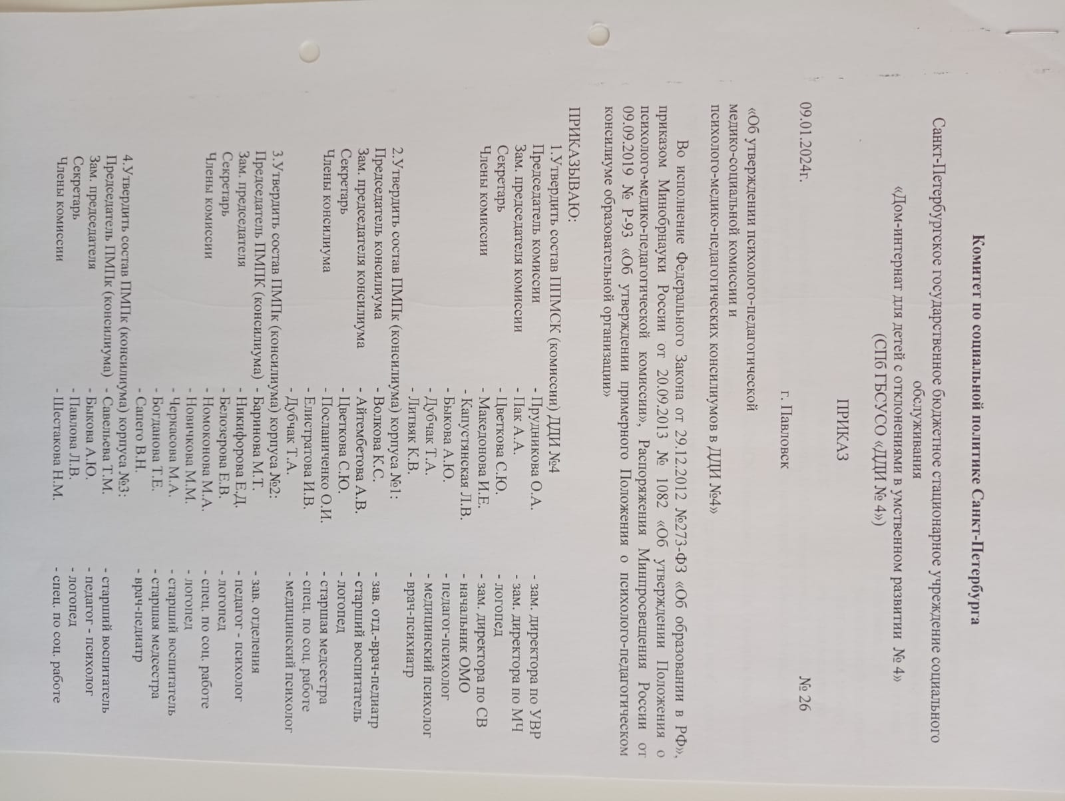
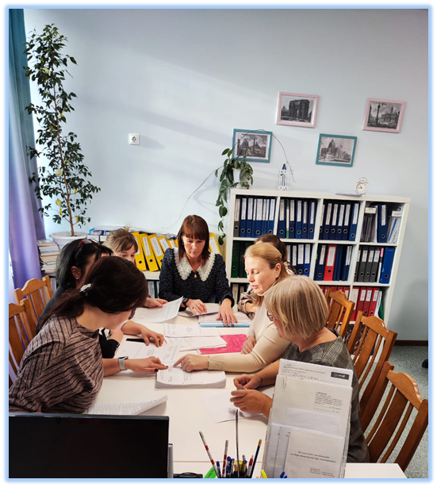
ПОЛОЖЕНИЕ
О ПОРЯДКЕ ВЕДЕНИЯ ИНДИВИДУАЛЬНОЙ КАРТЫ РАБОТЫ С ПОЛУЧАТЕЛЕМ СОЦИАЛЬНЫХ УСЛУГ

Slide 4
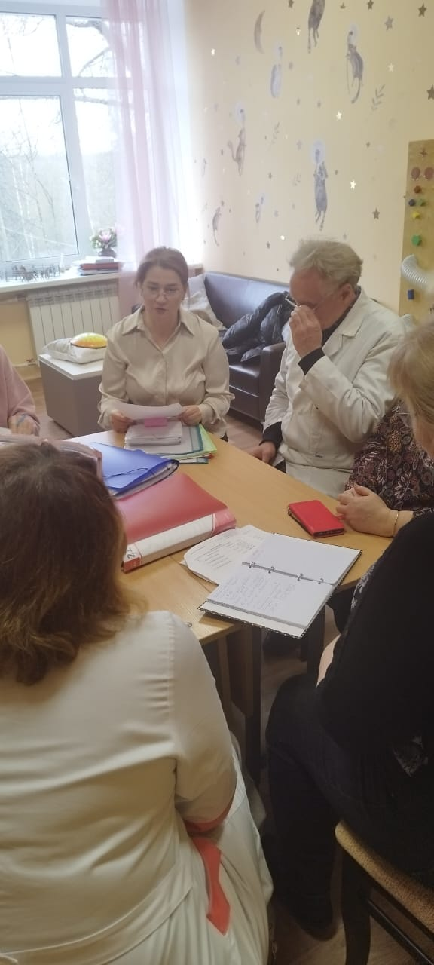
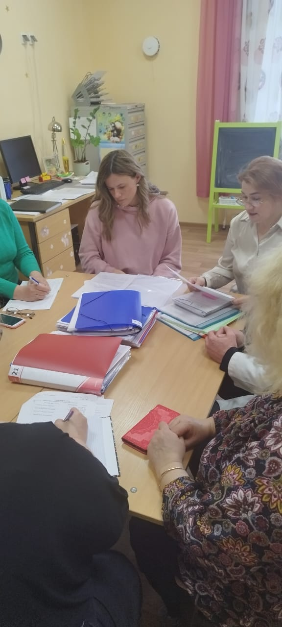
Состав консилиума
зав. отделением, врач-педиатр
старший воспитатель
старшая медицинская сестра
педагог-психолог
логопед
специалист по социальной работе
сотрудники группы
близкие взрослые
учителя

Slide 5
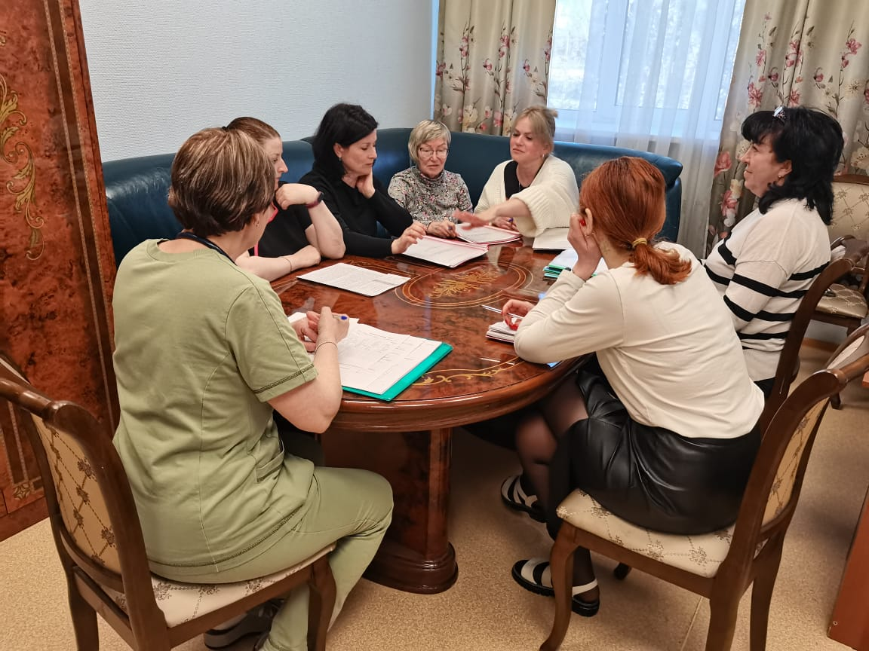
Вопросы по режиму и форме обучения
Потребность в специальных технических средствах
Потребность в специальных дидактических пособиях
Вопросы необходимости использования средств альтернативной и дополнительной коммуникации
Создание условий по социальной адаптации
Вопросы по режиму питания
Вопросы медицинского сопровождения
Вопросы по оказанию помощи семье, ближайшему социальному окружению ПСУ
Возможность включения ПСУ в дополнительное образование сопровождение специалистами (логопед, педагог-психолог, инструктор АФК и др.)

Slide 6
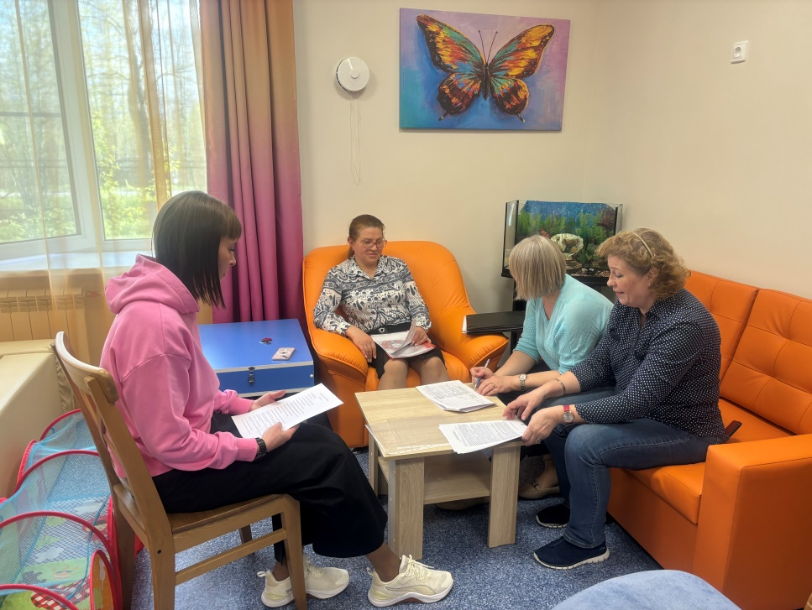
Цель – создание и реализация индивидуальной программы сопровождения ПСУ в соответствии с рекомендациями; обеспечение комплексного сопровождения ПСУ; оценка достижений/динамики ПСУ.
Задачи
1. создание и реализация индивидуального маршрута психолого-педагогического медико-социального сопровождения ПСУ;
2. Оценка эффективности реализации индивидуального маршрута;
3. Корректировка индивидуального маршрута психолого-педагогического медико-социального сопровождения ПСУ при необходимости в соответствии с особенностями развития ПСУ;
4. Подготовка и ведение документации по актуальному развитию ПСУ, динамика состояния;
5. консультативно-просветительская работа с сотрудниками, родителями (законными представителями)
6. Взаимодействие с другими организациями.

Slide 7
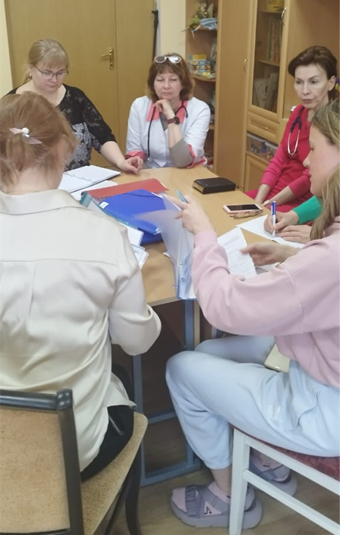
Актуальные проблемы и пути их решения
Недостаточно информации и нормативных документов по организации консилиумов в организациях
Количество консилиумов
Удобное для всех расписание проведения консилиумов
Формальность деятельности консилиумов
Психолого-педагогический медико-социальный консилиум – был и остаётся одним из эффективных и перспективных методов командной работы по сопровождению ПСУ.

Slide 8

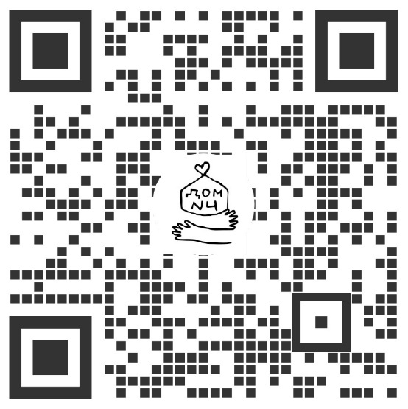
Наши контакты
Санкт-Петербургское государственное бюджетное стационарное учреждение социального обслуживания «Дом-интернат для детей с отклонениями в умственном развитии № 4» (СПб ГБСУСО «ДДИ №4»)
196620 Санкт- Петербург, г. Павловск
ул. Елизаветинская д. 9-15
т/факс (812) 452-23-36
эл. почта: ddi4@ksp.gov.spb.ru
http://ddi4.ru/
Спасибо за внимание!

